Slide 1
MATLAB
Prvi koraki

Slide 2
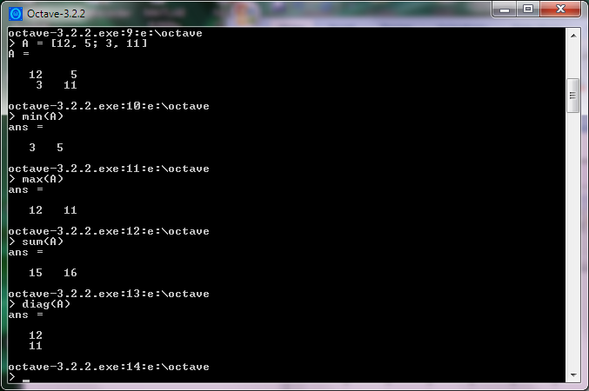
Določene operacije
A = [12, 5; 3, 11]
min(A)
max(A)
sum(A)
diag(A)

Slide 3
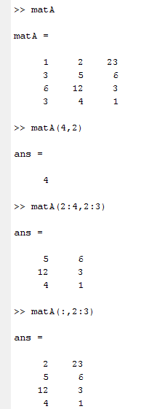
"Rezanje" matrik
Element
A(2,3)
Podmatrika
A(2:4, 1:3)
Vrstica
A(2,:)
Stolpec
A(:,4)

Slide 4
Komentiranje
% začne komentar
matI = eye(5) % matI je identična matrika velikosti 5

Slide 5
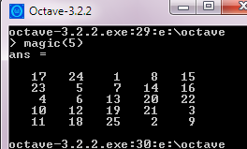
Naloga
Sestavi magični kvadrat velikosti 5 x 5 in preveri, če je vse OK (diagonali, stolpci in vrstice seštejejo v isto vsoto)
help magic
magKv = magic(5)
Hura – le še kontrole
sum(magKv)
Vsote po stolpcih
Kaj pa po vrsticah?
Sum(magKv')
Preverimo glavno diagonalo
sum(diag(magKv))
Kaj pa obratna?
Pomoč …
rot90
sum(diag(rot90(magKv)))

